Slide 1
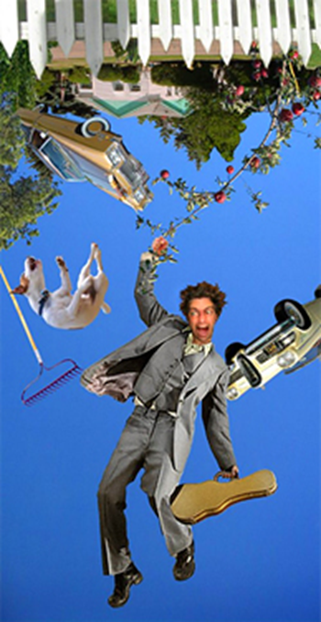
Суретте көрсетілген жағдай туралы не ойлайсыздар?
Не болды???

Slide 2
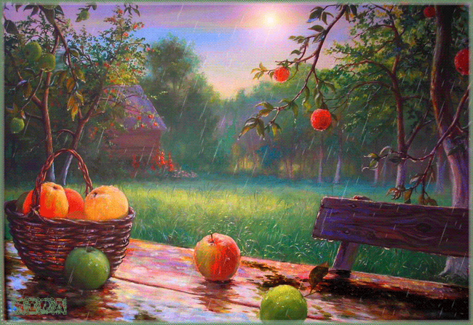

Slide 3
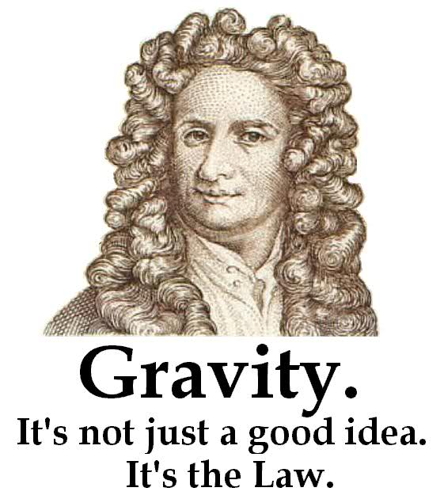

Slide 4
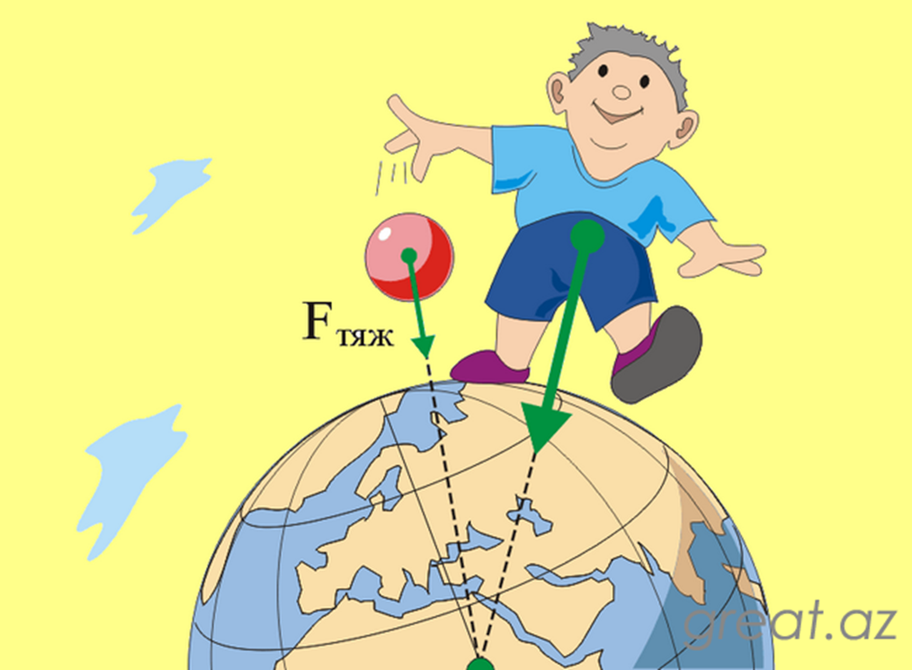
The theme
of a
lesson
:
The phenomenon of gravitation
.
Gravitational Force
.
Gravitational
Force
on different planets

Slide 5

Бүгінгі сабақтың мақсаты қандай???

Slide 6
Терминдерді қайталау

Slide 7

POINT OF VEIW (өз ойлары) І топ | REASON (себептер) ІІ топ | EXAMPLE (мысалдар) ІІІ топ | SUMMARY (қорытынды) Барлығы
Тартылыс заңы туралы өз ойларыңызбен бөлісіңіз | Тартылыс заңның себебі неде? (ауырлық күші дененің массасына қандай тәуелділікте болады?) | Басқа планеталардағы ауырлық күші туралы мысалдар келтіру | қорытынды жасау
тапсырманы орындауға
10 минут беріледі.

Slide 8

Топтағы жұмыс
Ойлан, жұптас, бөліс

Slide 9

Жұмысты қорғау
Жұмысты қорғауға әр топқа
2 минут беріледі.

Slide 10

Топты бағалау
Түсініксіз!
Толық емес!
Түсінікті!

Slide 11
Қорытынды

Slide 12
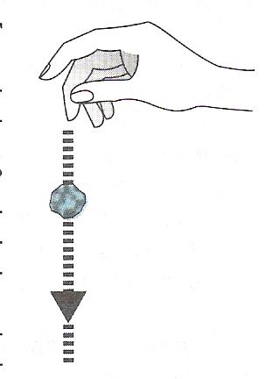

Slide 13
Барлық денелер жерге құлайды

Slide 14


Slide 15
Доп түзусызықпен бірқалыпты қозғалмайды, оның траекториясы - қисықсызықтық

Slide 16
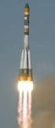
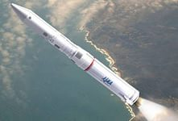

Slide 17
Жер бетінен ұшырылған жасанды спутник түзусызықпен тік үшпайды

Slide 18
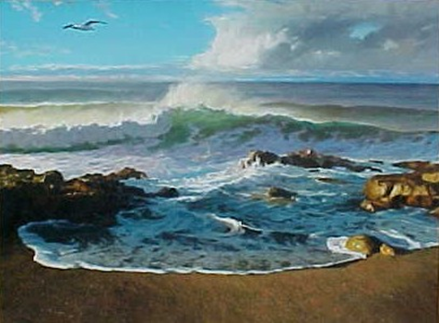

Slide 19
Жердің Айға тартылуынан Жерде мухиттар мен теңіздердің суының тасу және қайту құбылыстары байқалады

Slide 20
Summary
F=mg
g=9,8 N/kg

Slide 21
Ауызша есептерді шығару
The collection of tasks on physics 7-9
p.8, ex.30,31

Slide 22
experimental tasks
Тапсырманы орындауға
10 минут беріледі.
І
Define of gravitational force oak block
ІІ
What is the gravity of the water of this volume?
Devices and materials: water, measuring cylinder
ІІІ
Define of gravitational force block and check the result of the dynamometer
Devices and materials: block, balance and dynamometer
Devices and materials: oak block, ruler

Slide 23

Топты бағалау
Тамаша!
Барлығы түсінікті!
Түсініксіз
Сүрақ бар

Slide 24
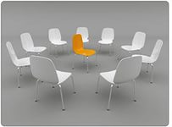
«Ыстық орындық»

